Slide 1
k Nearest Neighbor Algorithm
MNIST Dataset
LeCun 교수가 만들어 공개한 dataset
60,000 training data and 10,000 test data
Handwritten digit images (size 28ⅹ28) with 0~1 values
Each image can be flattened to 784 dimensional vector (1-D numpy array)

Slide 2
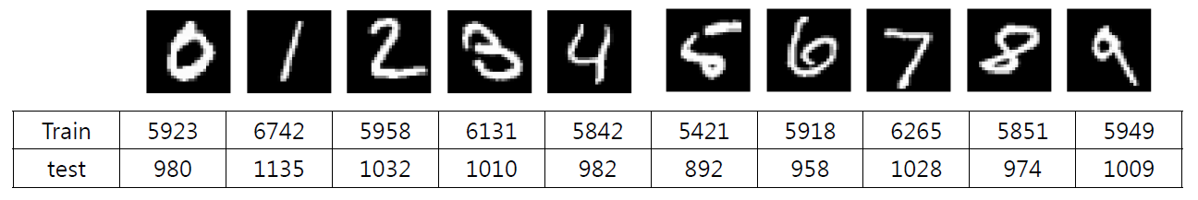
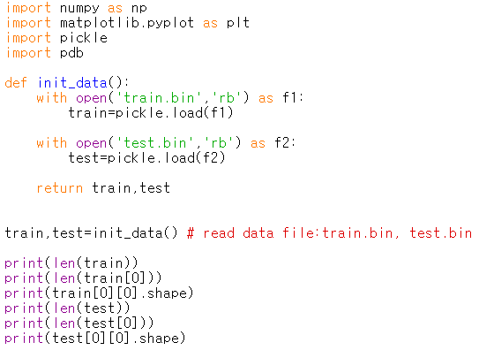
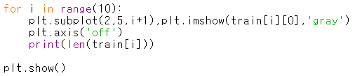

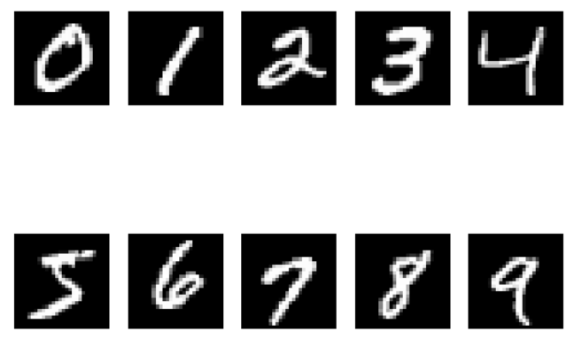
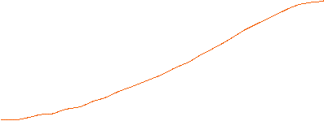
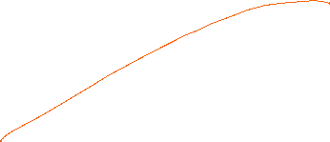
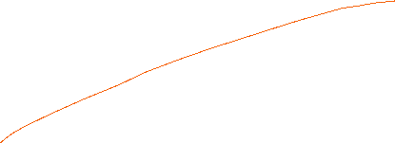
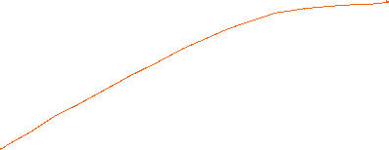
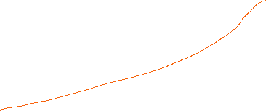
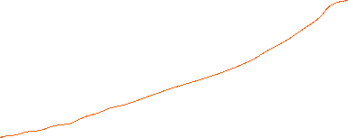
MNIST dataset
0MNIST.py

Slide 3
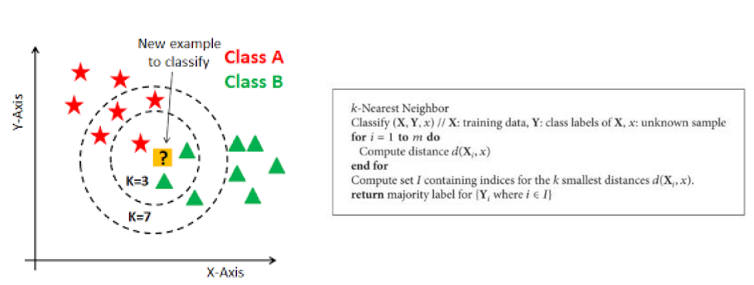
k Nearest Neighbor Algorithm
특징
  하나의 파라미터 k
  단순함에 비해 압도적인 인식률
단점
  데이터의 크기에 비례하는 계산량 증가(속도가 느리다)
  메모리 사용량이 크다

Slide 4
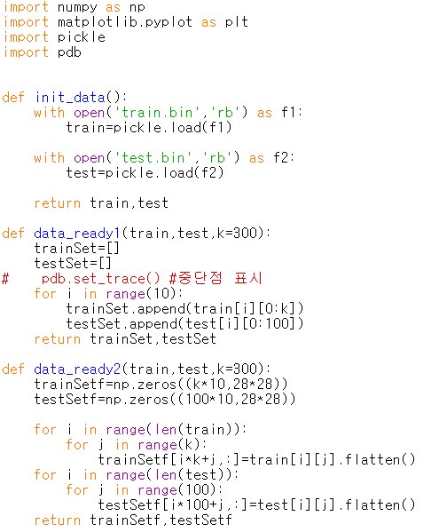
functionsRev.py
784
784
숫자 0
300개
숫자 0
100개
숫자 1
300개
숫자 1
100개
숫자 2
300개
숫자 2
100개
숫자 3
300개
숫자 3
100개
숫자 4
300개
숫자 4
100개
k x 10
100 x 10
숫자 5
300개
숫자 5
100개
숫자 6
300개
숫자 6
100개
숫자 7
300개
숫자 7
100개
숫자 8
300개
숫자 8
100개
숫자 9
300개
숫자 9
100개
trainSetf
testSetf

Slide 5
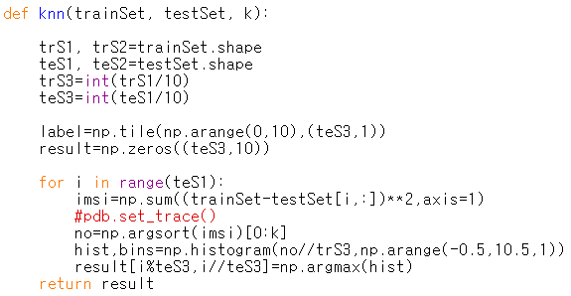












trS1=3000, trS2=784, teS1=1000, teS2=784
trS3=300, teS3=100
10
0 1 2 3 4 5 6 7 8 9
0 1 2 3 4 5 6 7 8 9
100
100
0 1 2 3 4 5 6 7 8 9
label
result

Slide 6
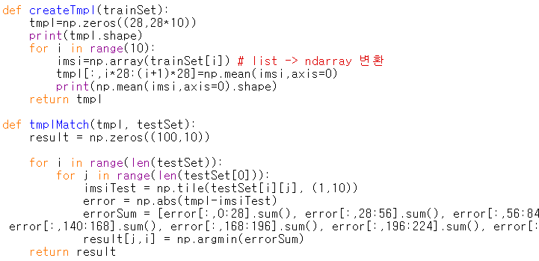
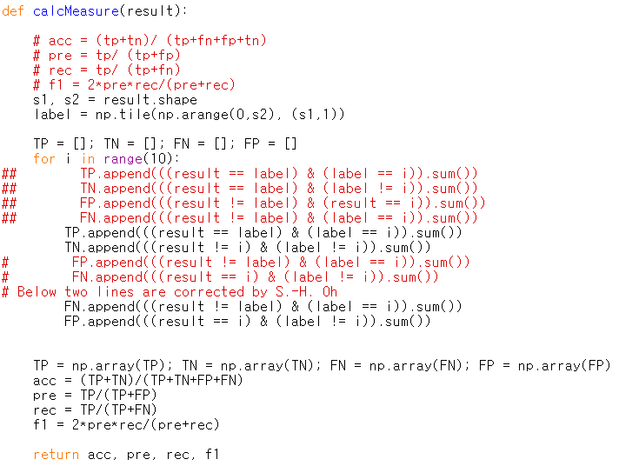

Slide 7
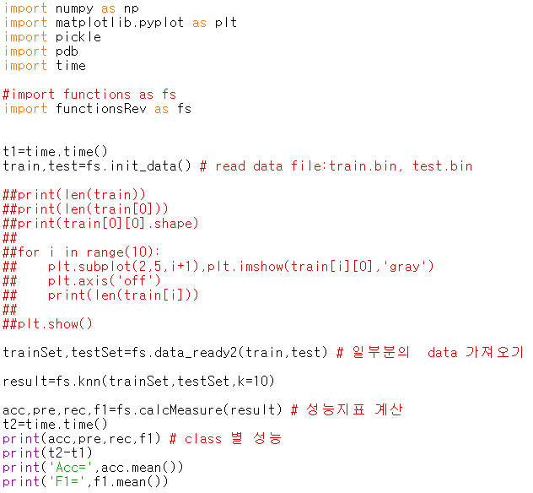

2kNNMNISTRev.py
Flatten 수행하여 784차원의 데이터를 가져옴

Slide 8
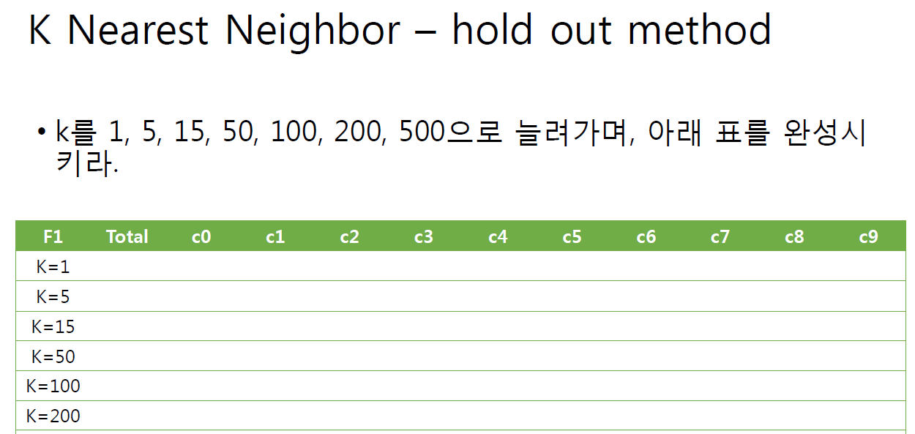


Slide 9
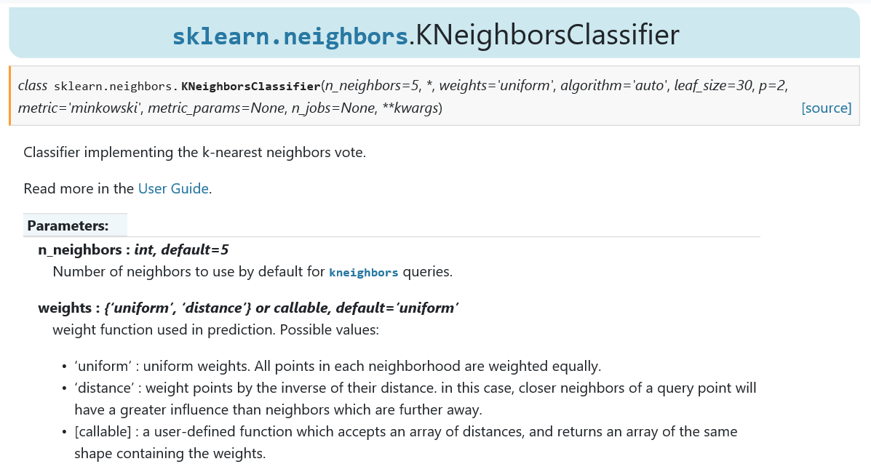









Slide 10
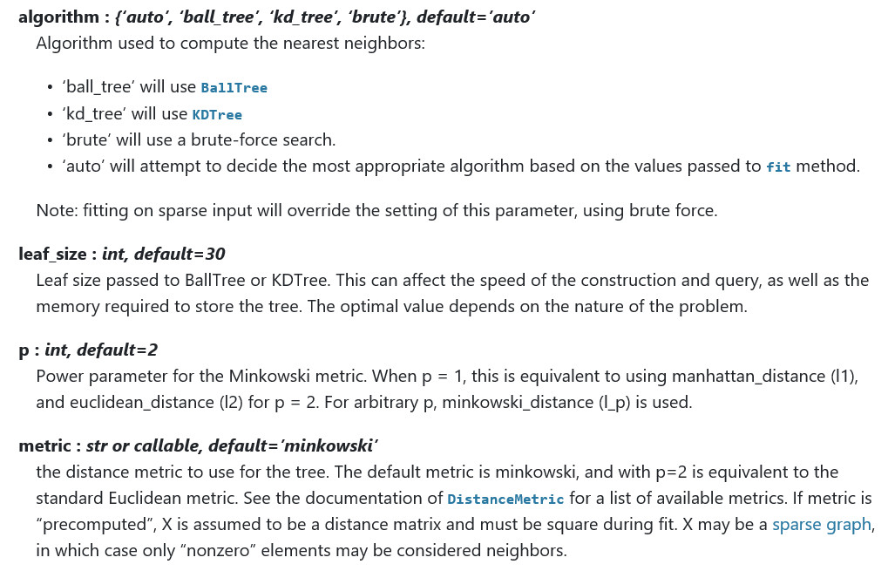







Slide 11
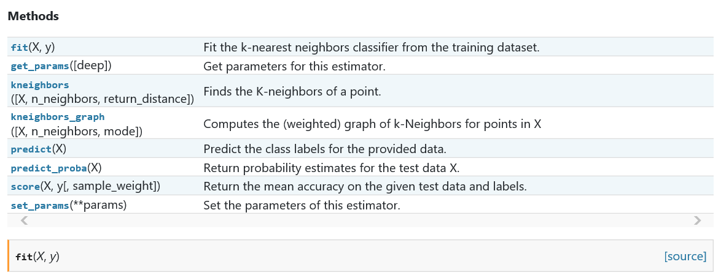




Slide 12
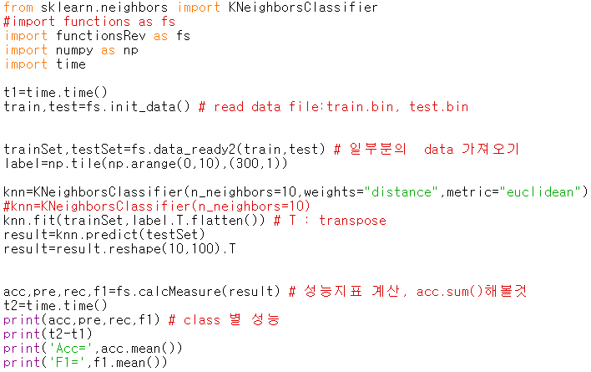
2kNNMNISTscikitRev.py

